Slide 1
Orientering frå praksiskonsulentane
Fagrådet 26.11.20

Slide 2
Nettsider

Slide 3
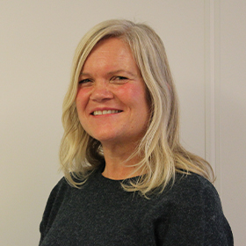
Praksiskonsulentane
Anita Sørheim
Kommunelege/fastlege i Gloppen PKO kontakt for kommunane i Nordfjord.

Slide 4
Praksiskonsulentane
Jan Ove Tryti
Kommunelege/fastlege i Sogndal. PKO kontakt for kommunane i Indre Sogn

Slide 5
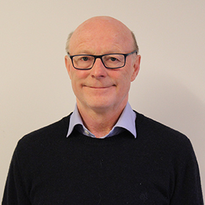
Praksiskonsulentane
Normund Svoen
Kommunelege/fastlege i Flora/leiar for PKO i Helse Førde PKO kontakt for kommunane i Sunnfjord,midtre og Ytre Sogn.

Slide 6
Nettsider PKO Helse Førde

Slide 7
Nytt frå PKO

Slide 8
Nytt frå PKO https://samhandling-sfj.no/samhandlingstiltak/praksiskonsulentane/

Slide 9
Pågåande arbeid for PKO
Avdelingsvise halvårlege samarbeidsmøter i Helse Førde; førebels etablert er
Lab – mikro/LMBB/patologi
Revma, nevro, fysmed
Voksenpsykiatri
Ortopedi
Indremedisin (under etablering)
Barn (under etablering)
Lokalsjukehusa og poliklinikkane utanfor Førde (under etablering)

Slide 10
Pågåande arbeid….
Arbeidsgruppe for etablering av Helsefelleskap
Akutt medisinsk kjede
Vegleiing LIS 2 og 3 Helse Førde (under etablering)
«Snakke om selvmord»
Helseatlas – diabetes, hjerteinfark, sjukleg overvekt
Taktisk samhandlingsgruppe
Fagrådet
Oppdatering av PKO nettsider og regelmessig utsending av samhandlingsinfo via «Nytt frå PKO» til alle fastlegar i Helse Førde området – kopi til diverse bl.a. kolleger i Helse Førde

